Slide 1
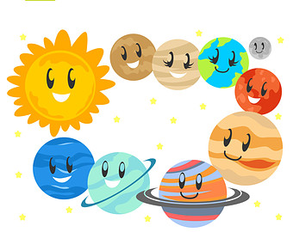
ΠΟΣΟ ΚΑΛΑ ΓΝΩΡΙΖΕΙΣ ΤΟ ΗΛΙΑΚΟ ΜΑΣ ΣΥΣΤΗΜΑ;
ΓΙΑ ΝΑ ΔΟΥΜΕ!
ΕΝΑΡΞΗ

Slide 2
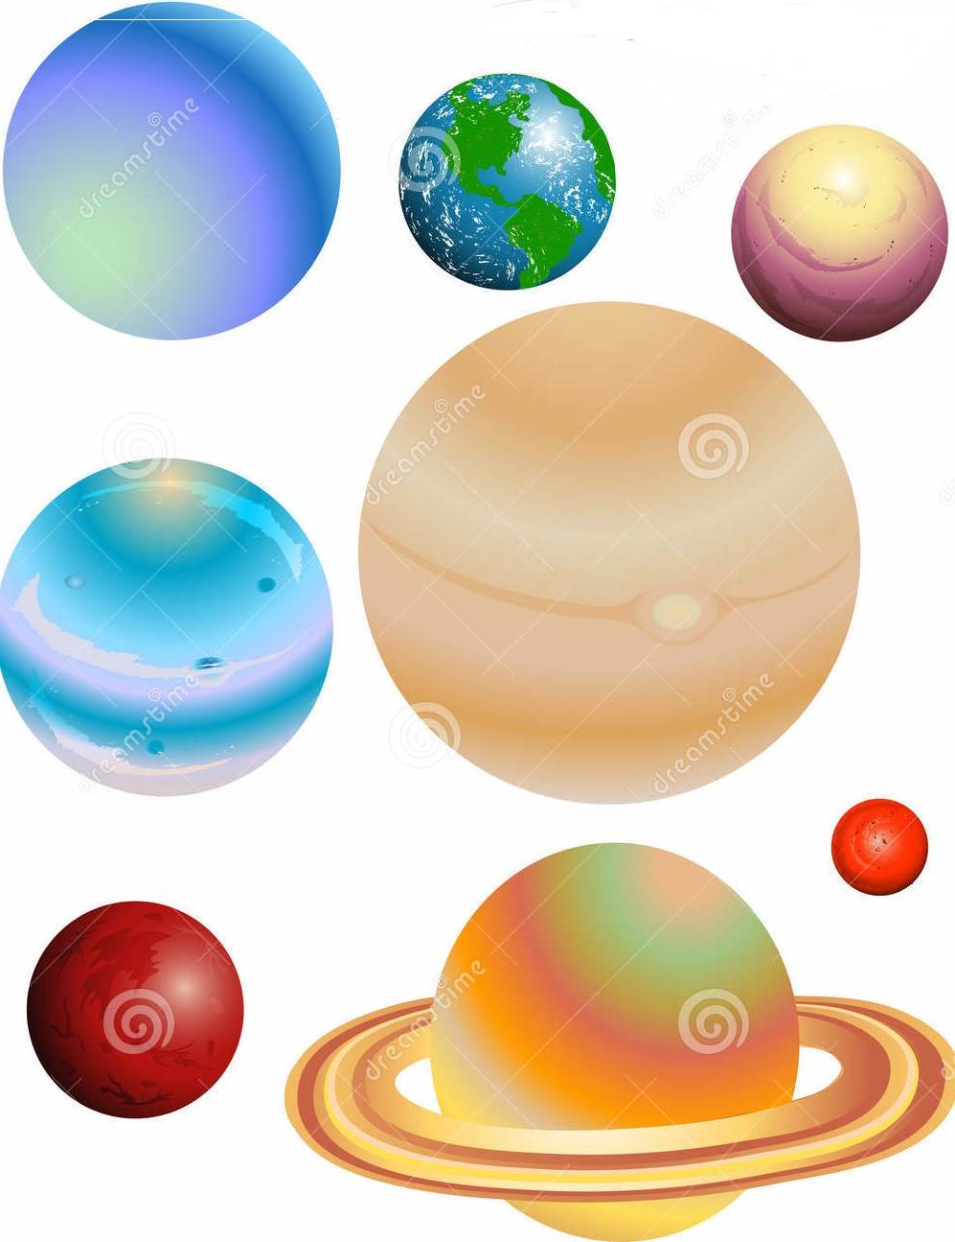
ΠΟΣΟΙ ΕΙΝΑΙ ΟΙ ΠΛΑΝΗΤΕΣ ΤΟΥ ΗΛΙΑΚΟΥ ΜΑΣ ΣΥΣΤΗΜΑΤΟΣ;
8
ή
10
ΚΑΝΕ ΑΡΙΣΤΕΡΟ ΚΛΙΚ ΠΑΝΩ ΣΤΗΝ ΣΩΣΤΗ ΕΙΚΟΝΑ!

Slide 3
ΜΠΡΑΒΟ ΣΟΥ !!!
ΣΥΝΕΧΙΣΕ ΤΗΝ ΠΡΟΣΠΑΘΕΙΑ ΣΟΥ!!

Slide 4
ΛΥΠΑΜΑΙ !
ΠΡΟΣΠΑΘΗΣΕ ΞΑΝΑ!

Slide 5
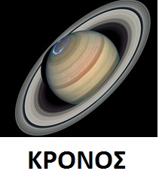
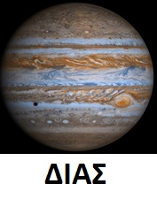
ΠΟΙΟΣ ΕΙΝΑΙ Ο ΜΕΓΑΛΥΤΕΡΟΣ ΠΛΑΝΗΤΗΣ ΤΟΥ ΗΛΙΑΚΟΥ ΜΑΣ ΣΥΣΤΗΜΑΤΟΣ;ΚΑΝΕ ΑΡΙΣΤΕΡΟ ΚΛΙΚ ΠΑΝΩ ΣΤΗΝ ΣΩΣΤΗ ΕΙΚΟΝΑ.
ή

Slide 6
ΜΠΡΑΒΟ ΣΟΥ !!!
ΤΑ ΠΗΓΕΣ ΕΞΑΙΡΕΤΙΚΑ!

Slide 7
ΛΥΠΑΜΑΙ !
ΠΡΟΣΠΑΘΗΣΕ ΞΑΝΑ!

Slide 8
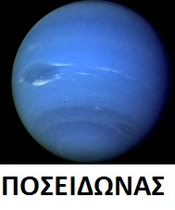
ΠΟΙΟΣ ΠΛΑΝΗΤΗΣ ΕΊΝΑΙ ΓΝΩΣΤΟΣ ΓΙΑ ΤΑ ΔΑΧΤΥΛΙΔΙΑ ΤΟΥ; ΚΑΝΕ ΑΡΙΣΤΕΡΟ ΚΛΙΚ ΠΑΝΩ ΣΤΗΝ ΣΩΣΤΗ ΕΙΚΟΝΑ
ή

Slide 9
ΜΠΡΑΒΟ ΣΟΥ !!!
ΚΑΤΑΠΛΗΚΤΙΚΑ!!!ΣΟΥ ΑΞΙΖΕΙ ΕΝΑ ΒΡΑΒΕΙΟ!

Slide 10
ΛΥΠΑΜΑΙ !
ΠΡΟΣΠΑΘΗΣΕ ΞΑΝΑ!

Slide 11
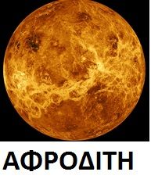
ΠΟΙΟΣ ΕΙΝΑΙ Ο ΔΟΡΥΦΟΡΟΣ ΤΗΣ ΓΗΣ;
ή

Slide 12
ΜΠΡΑΒΟ ΣΟΥ !!!
ΚΑΤΑΠΛΗΚΤΙΚΑ!!!!

Slide 13
ΛΥΠΑΜΑΙ !
ΠΡΟΣΠΑΘΗΣΕ ΞΑΝΑ!

Slide 14
Πώς ταξιδεύουμε στο διάστημα;
Κάνε αριστερό κλικ πάνω στην σωστή εικόνα.

Slide 15
ΜΠΡΑΒΟ ΣΟΥ !!!
ΚΑΤΑΠΛΗΚΤΙΚΑ!!!!

Slide 16
ΛΥΠΑΜΑΙ !
ΠΡΟΣΠΑΘΗΣΕ ΞΑΝΑ!

Slide 17
ΕΙΣΑΙ ΑΣΤΕΡΙ!
ΜΠΡΑΒΟ ΣΟΥ!!!
ΞΑΝΑΠΑΙΞΕ!

